Slide 1


ỦY BAN NHÂN DÂN QUẬN LONG BIÊN
TRƯỜNG MẦM NON TUỔI HOA
*******
LÀM QUEN VĂN HỌC
Đề tài: Truyện “ Thỏ con thông minh”
Lứa tuổi: 3- 4 tuổi
Giáo viên: Nguyễn Thị Thanh

Slide 2

Cô cho trẻ hát bài
“ Trời nắng , trời mưa”

Slide 3
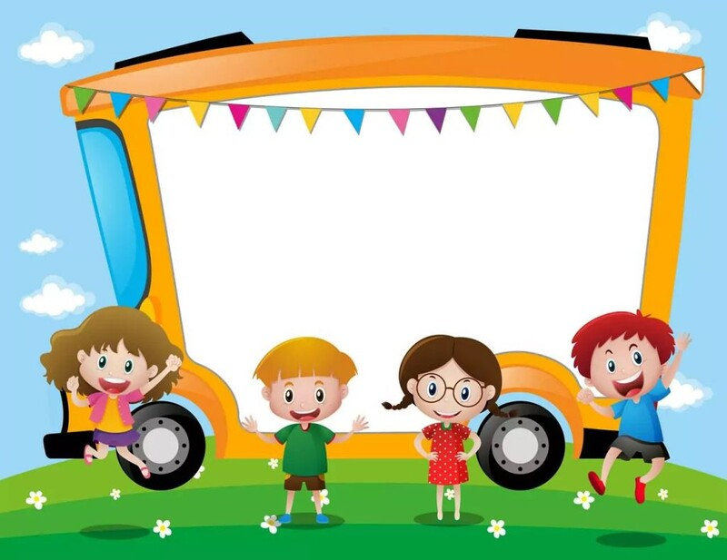
Truyện “ Thỏ con thông minh”

Slide 4
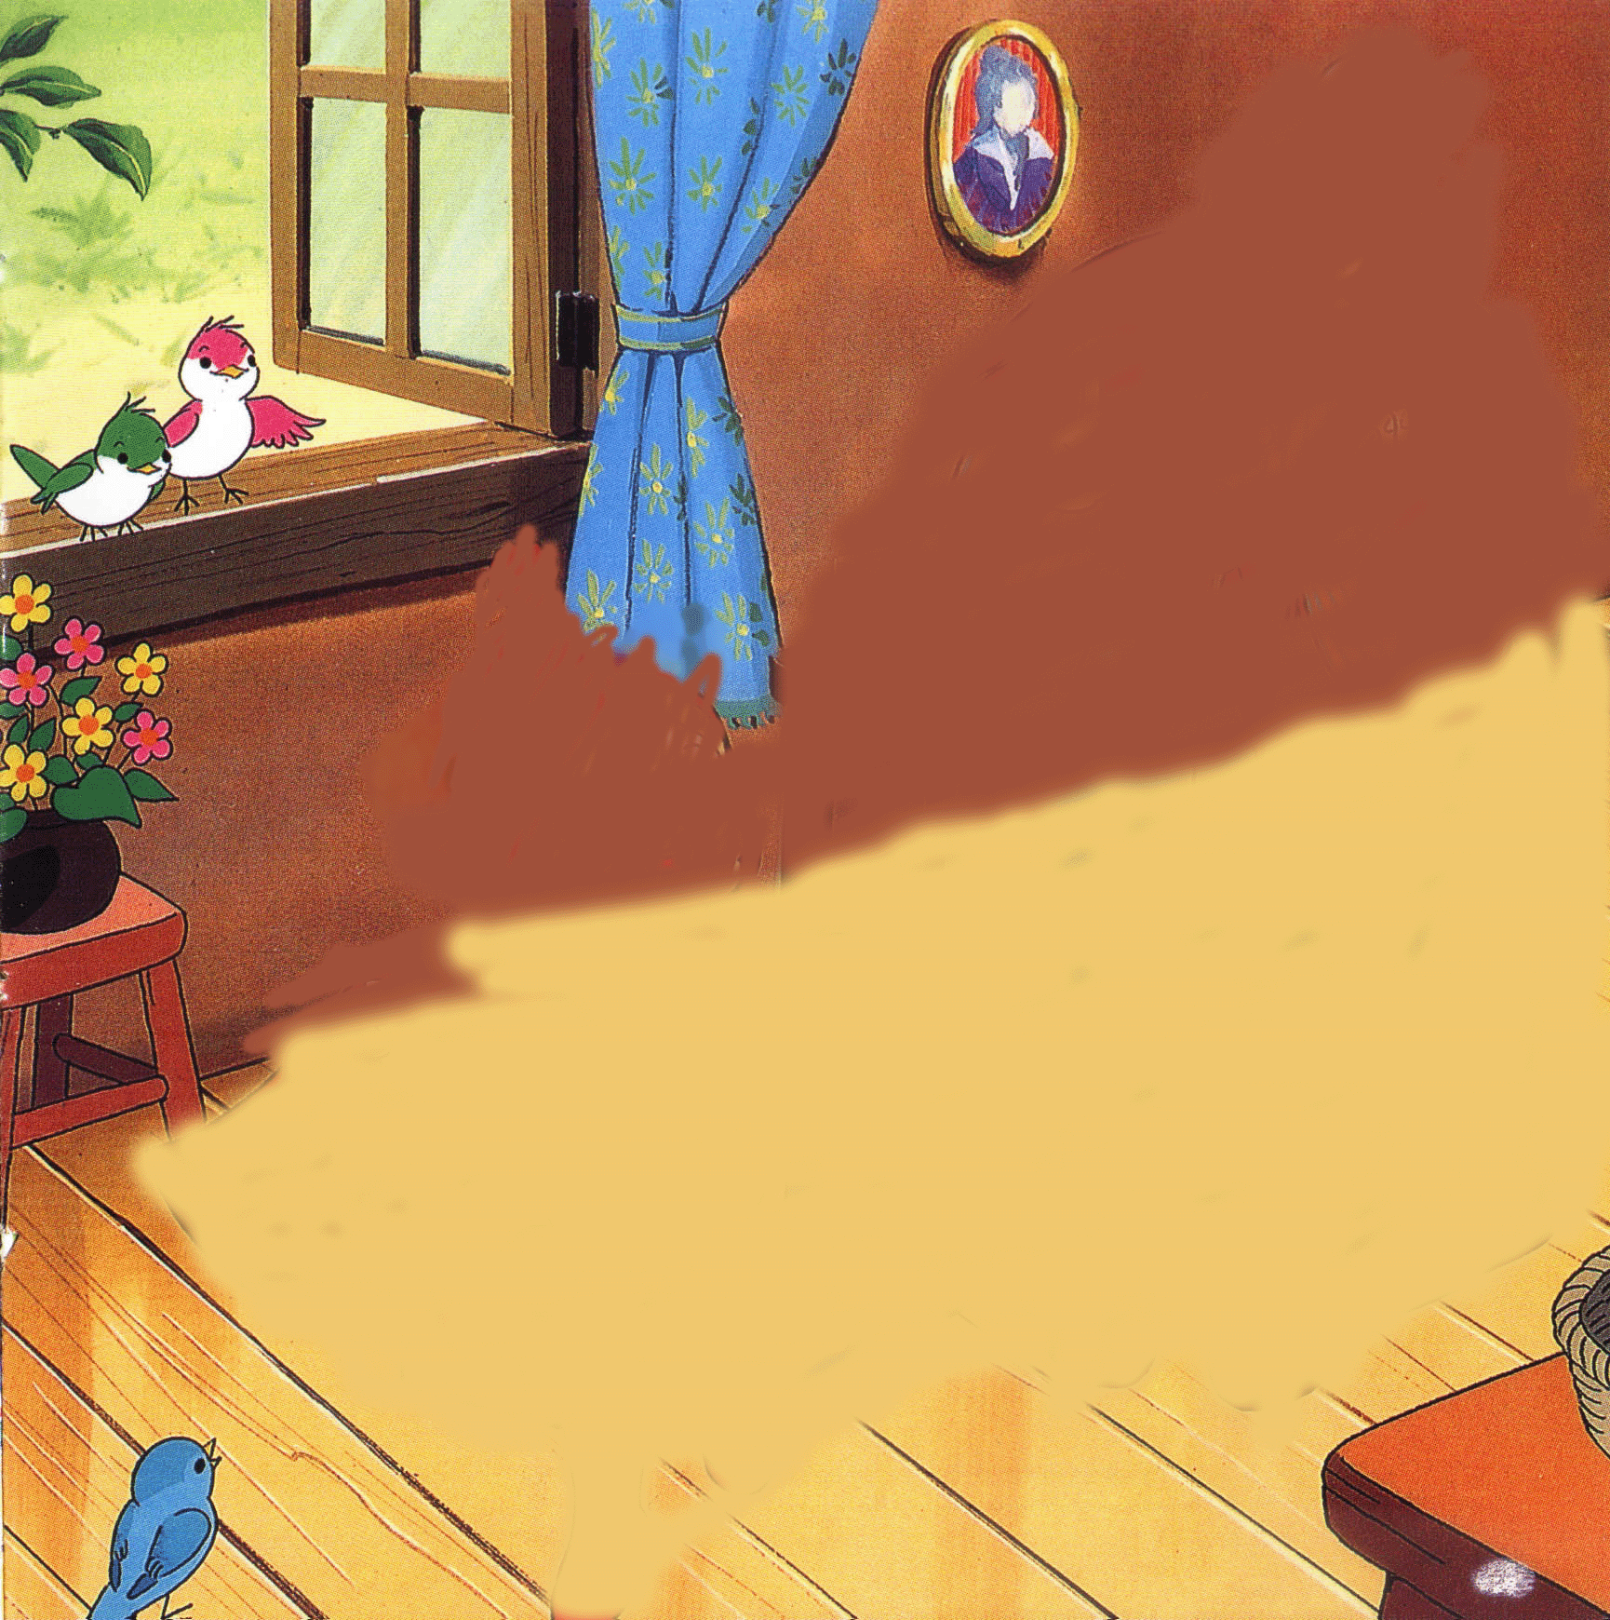
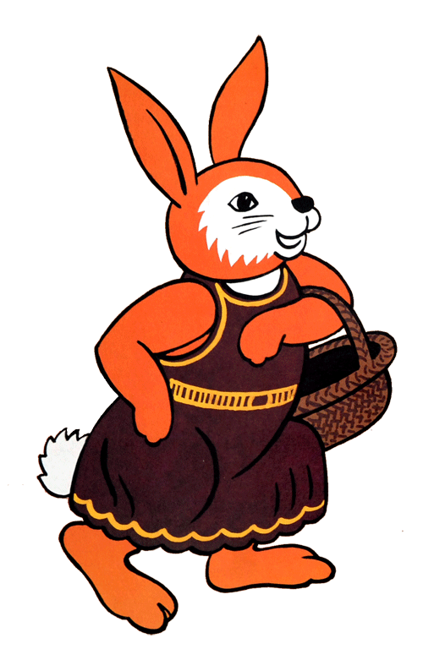
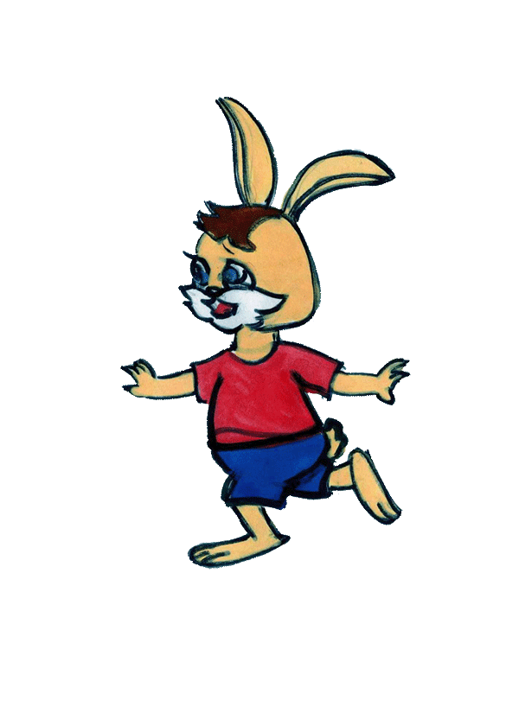

Slide 5
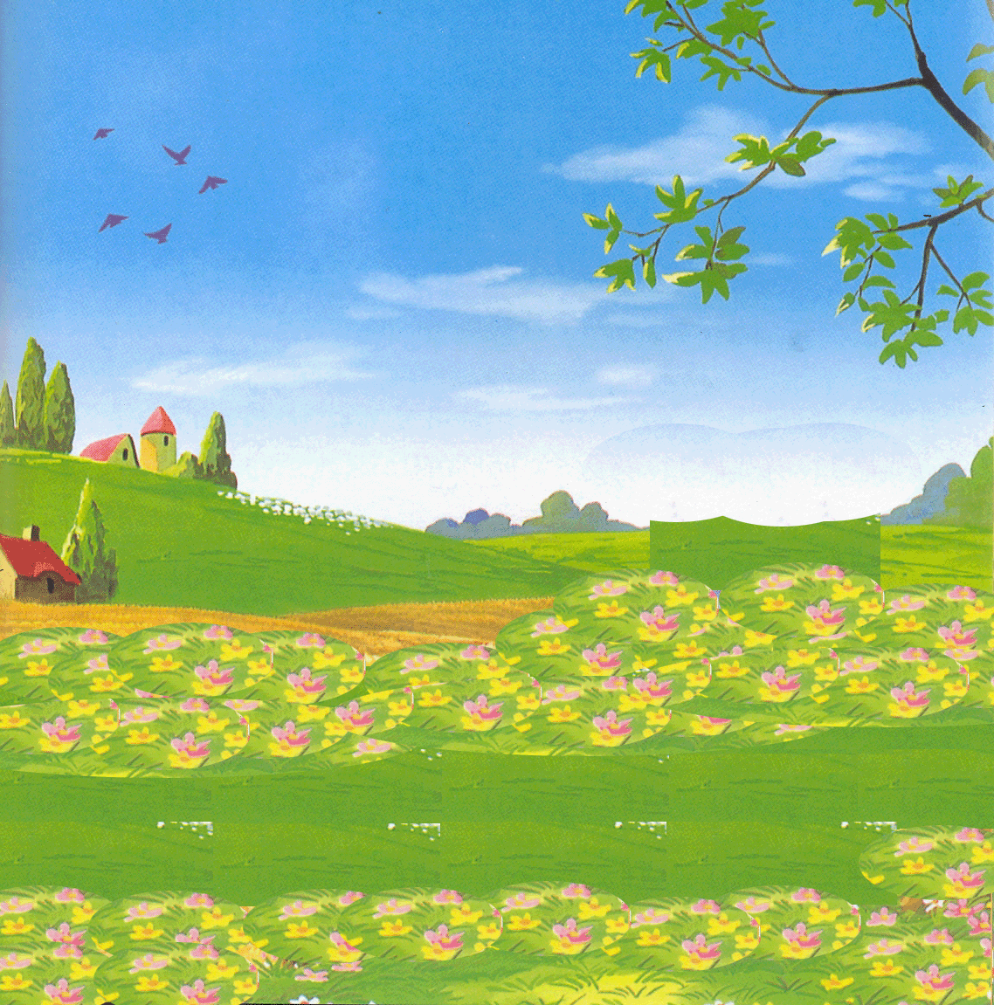
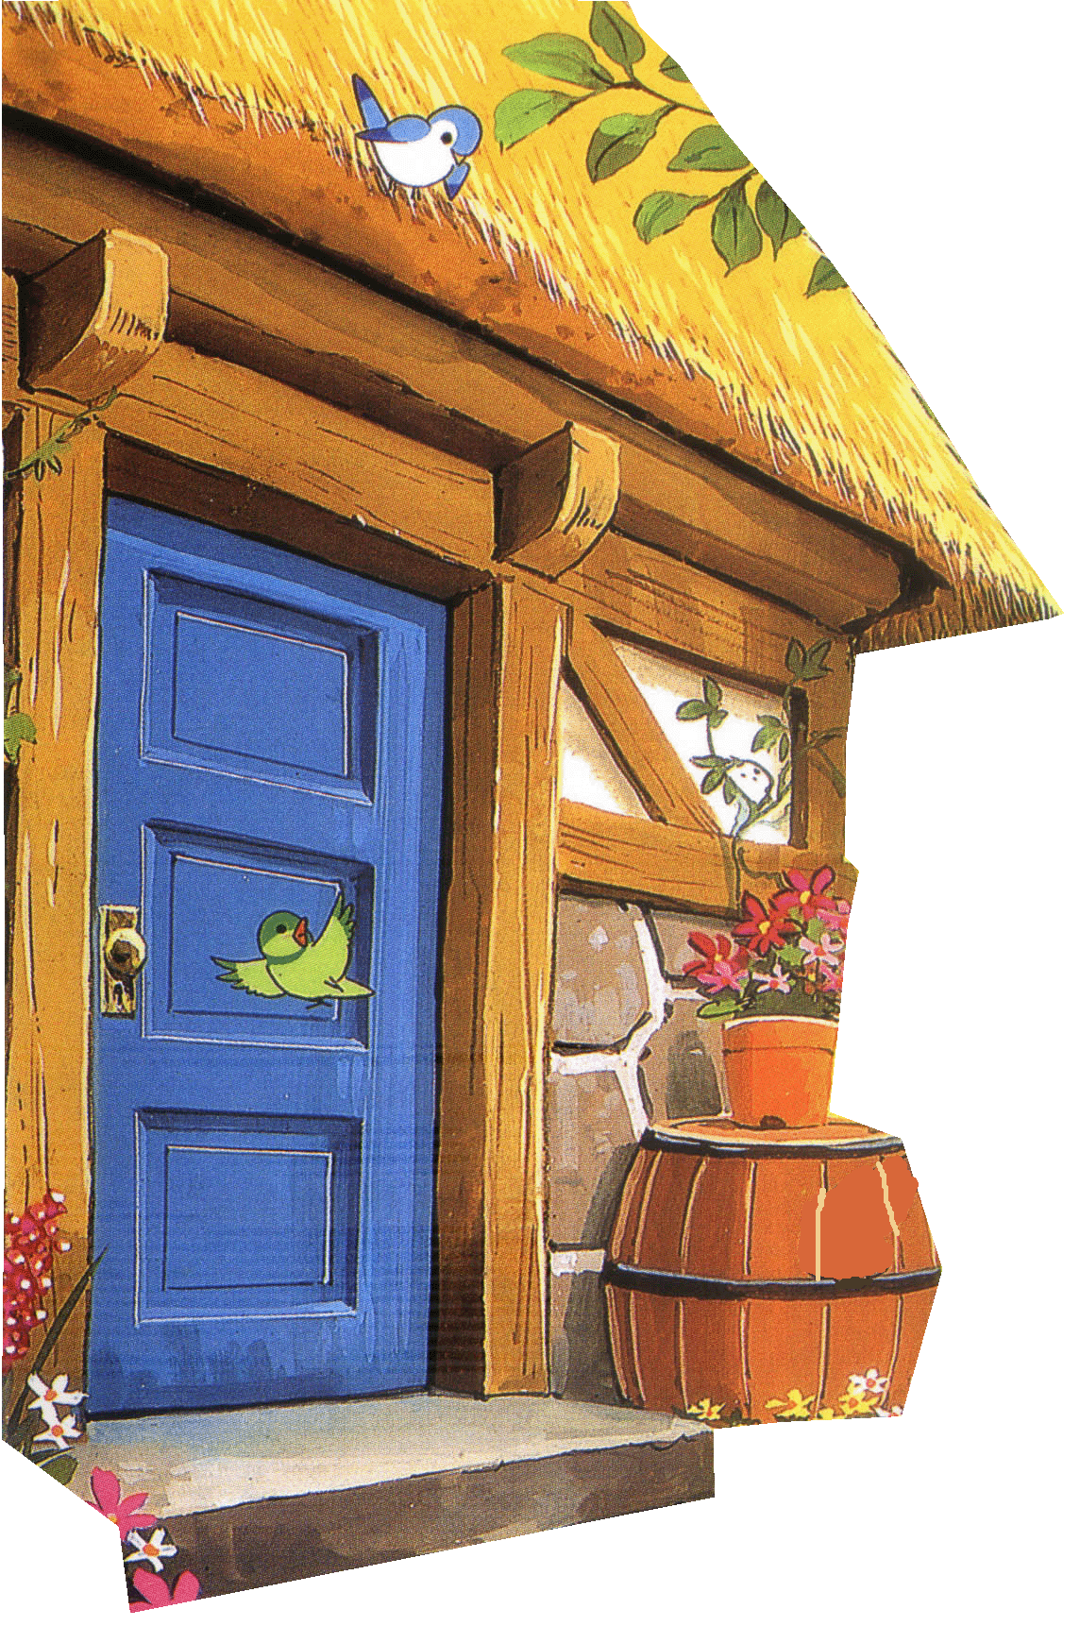
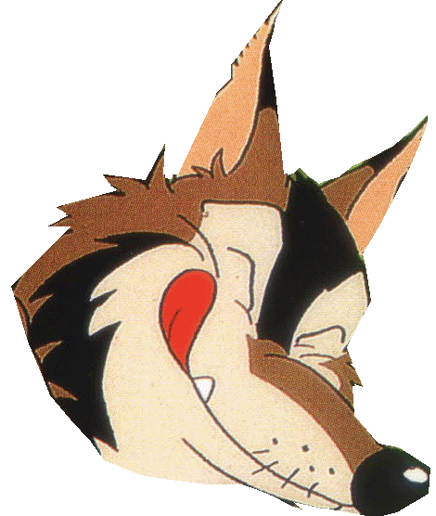
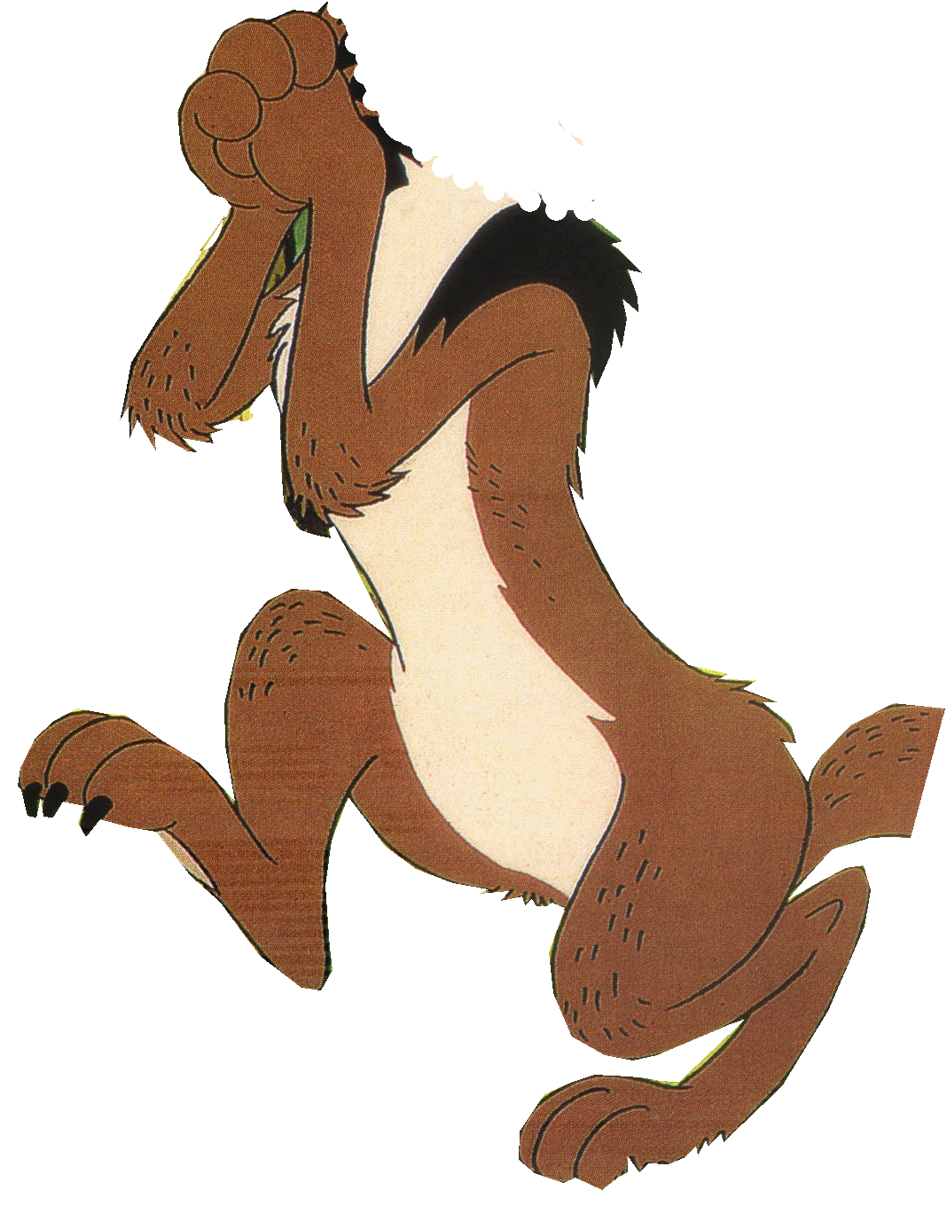



Slide 6
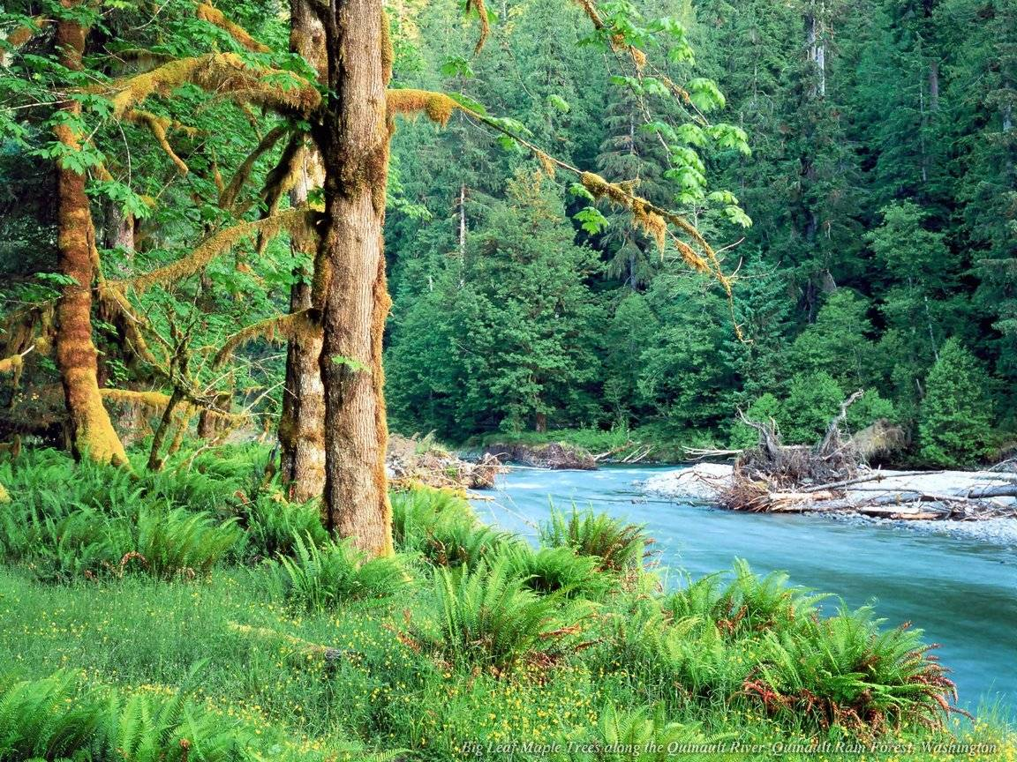
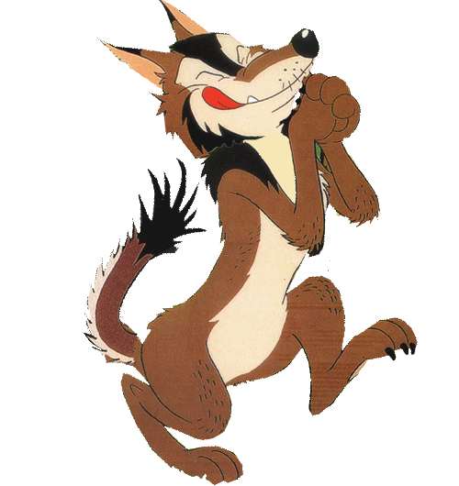
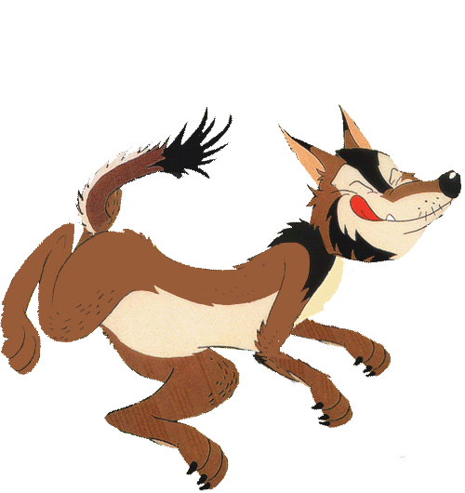
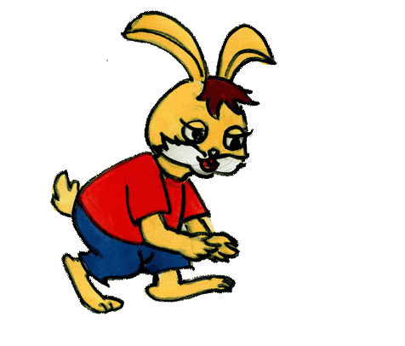

Slide 9


Slide 10
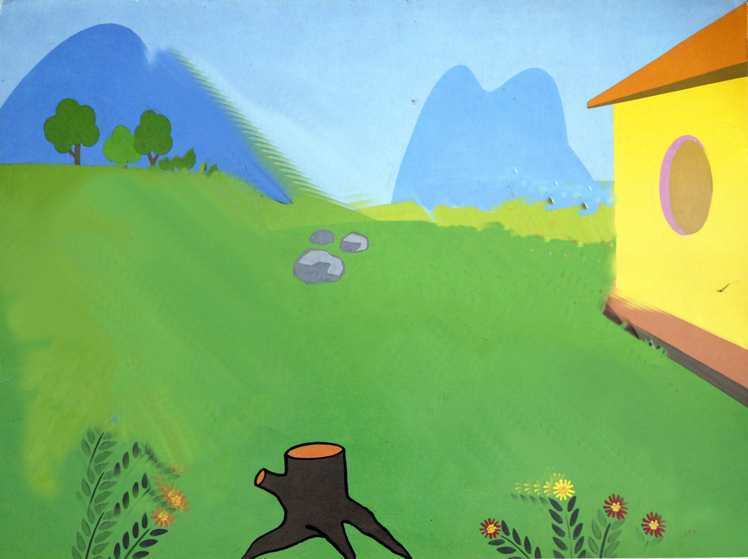

Slide 11
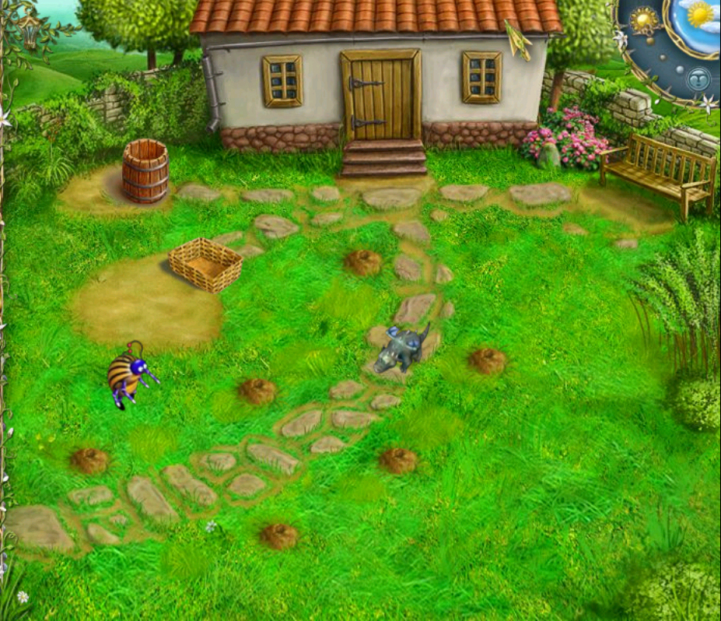

Slide 13

Hẹn gặp lại!

